Slide 1

유니티 프로젝트

Slide 2
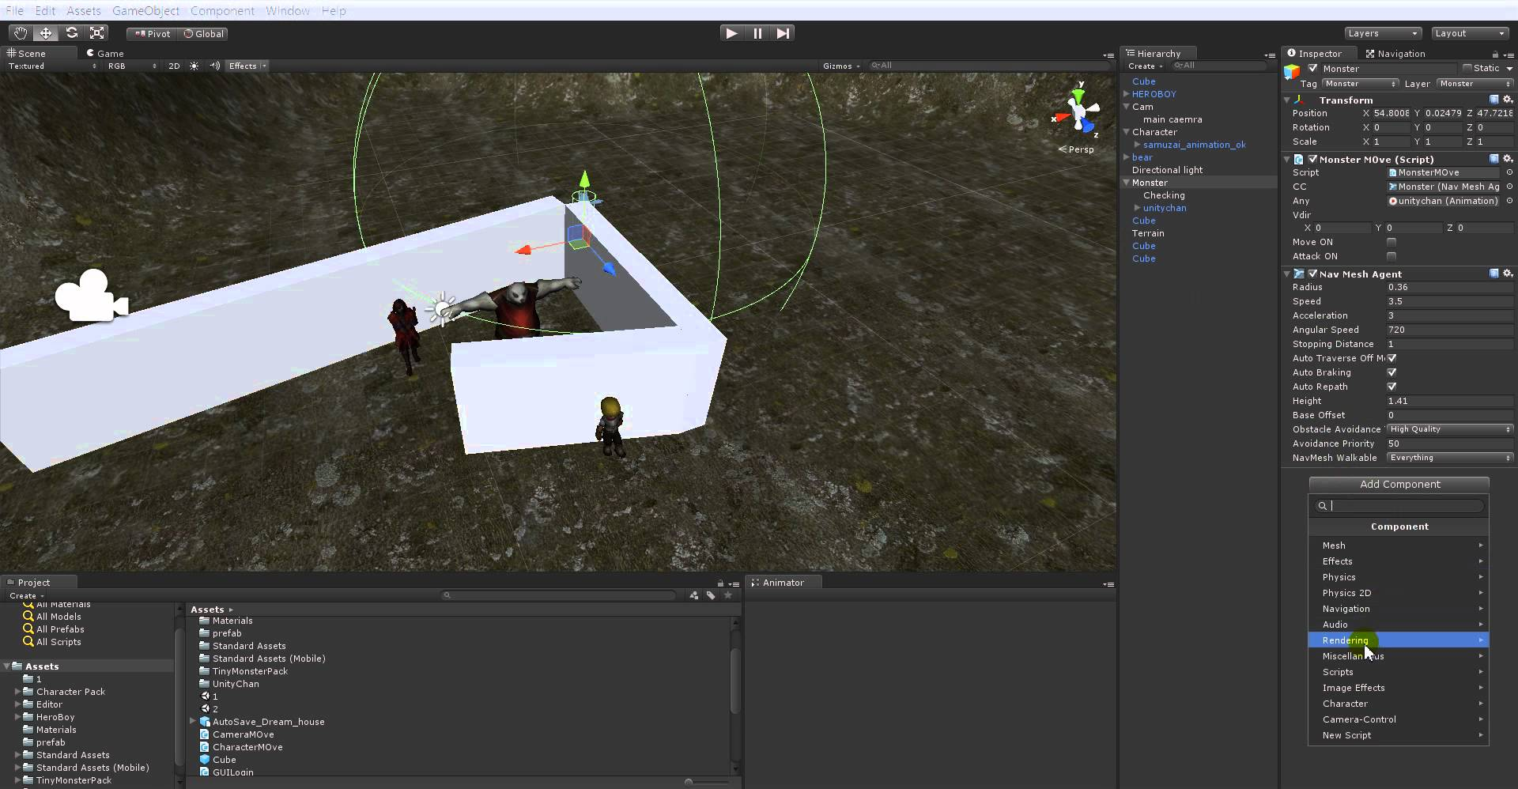

Slide 3
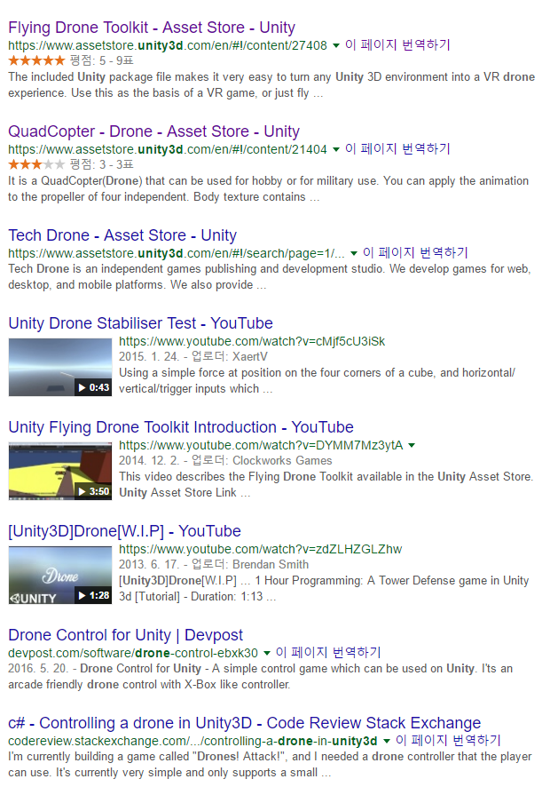
유니티 구글링 결과

Slide 4
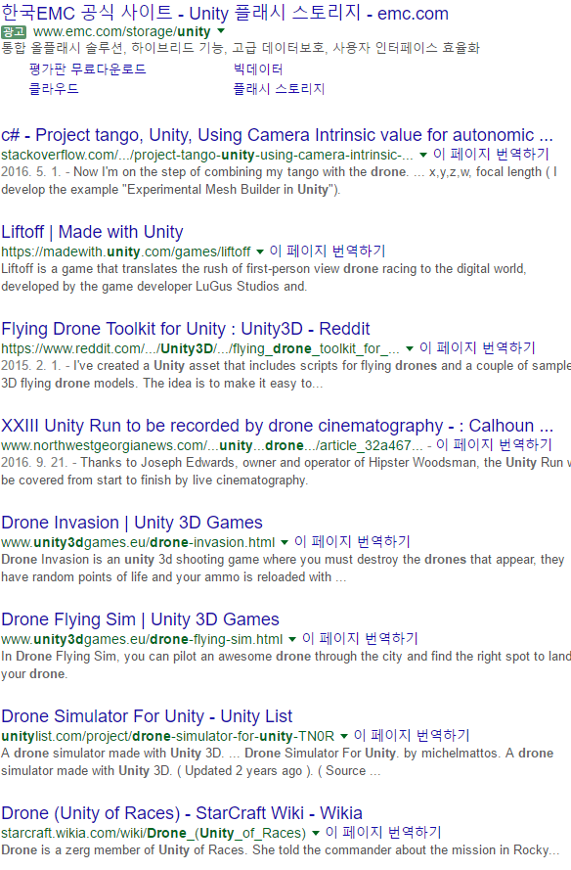

Slide 5
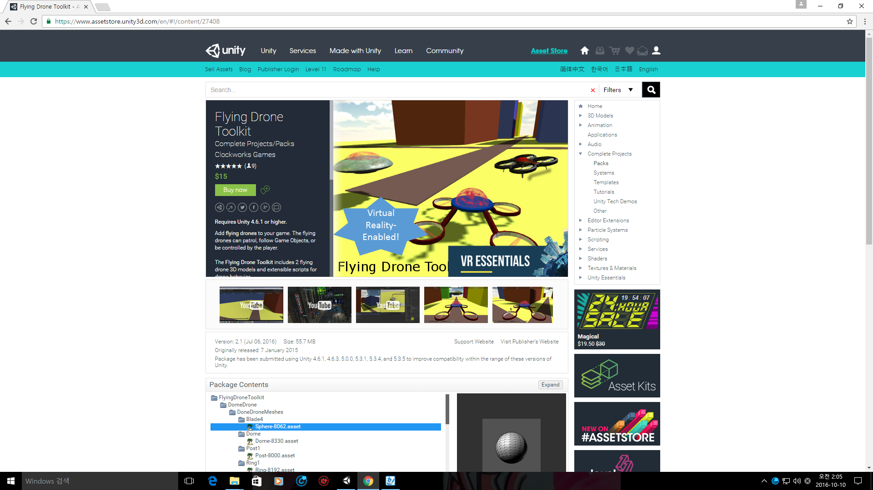
https://www.assetstore.unity3d.com/en/#!/content/27408

Slide 6
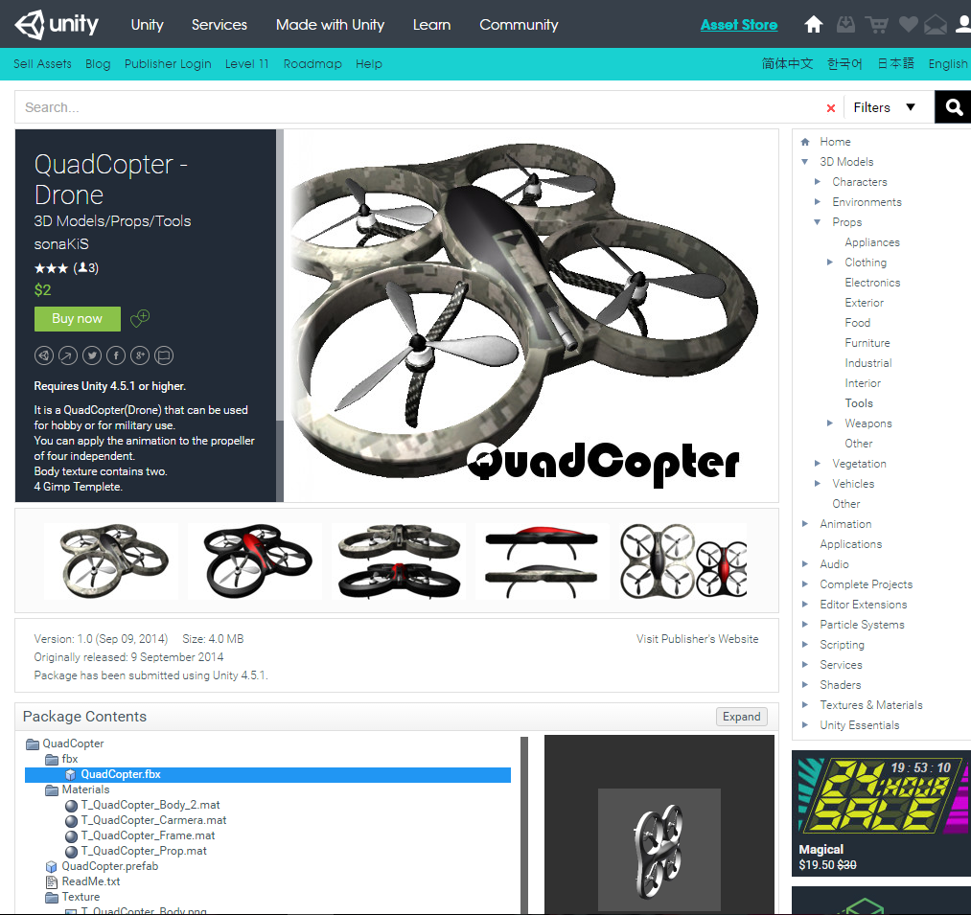
https://www.assetstore.unity3d.com/en/#!/content/21404

Slide 7
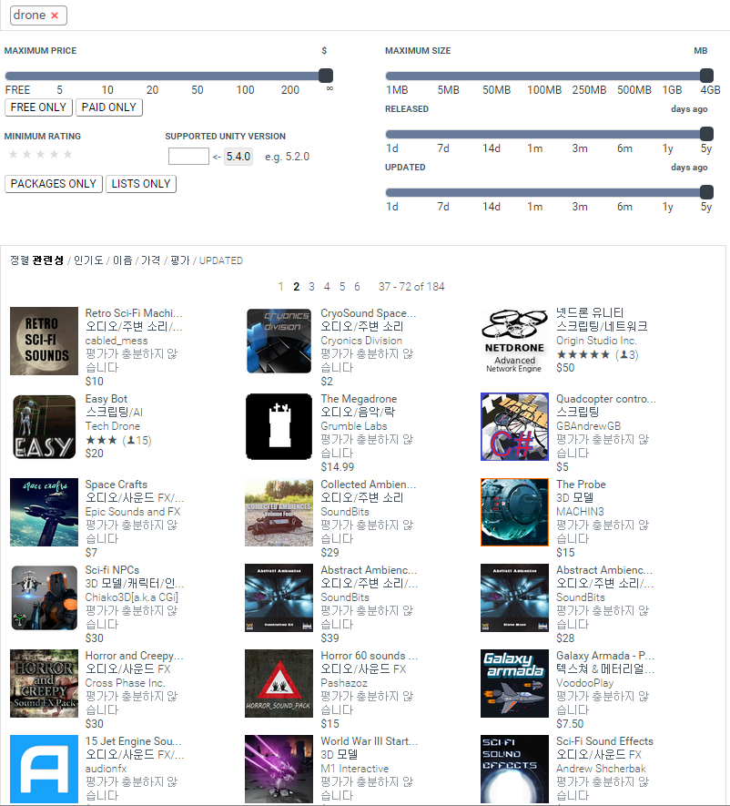
유니티 에는 에셋 스토어 라는 3D모델, 텍스터, 애니메이션, 플러그인, 사운드 심지어 완성된 프로젝트 소스등 을 구입할수 있습니다.

Slide 8
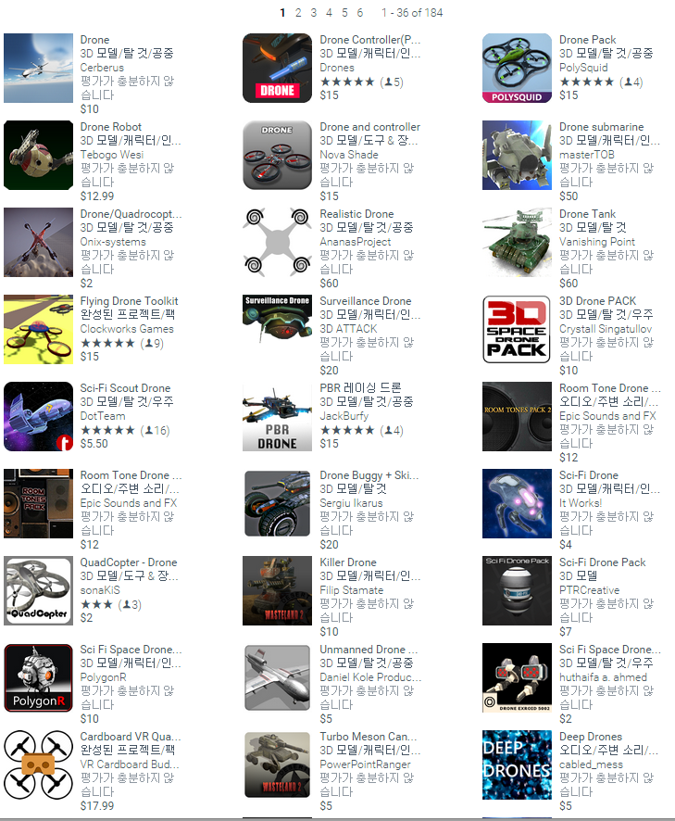

Slide 9
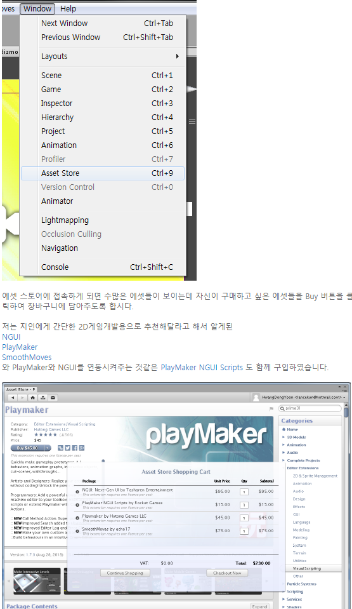
에셋 스토어는 window 의 Asset sore 메뉴로 접속가능하며 원하는 에셋 검색후 아래의 Checkout Now 를 클릭합니다.

Slide 10
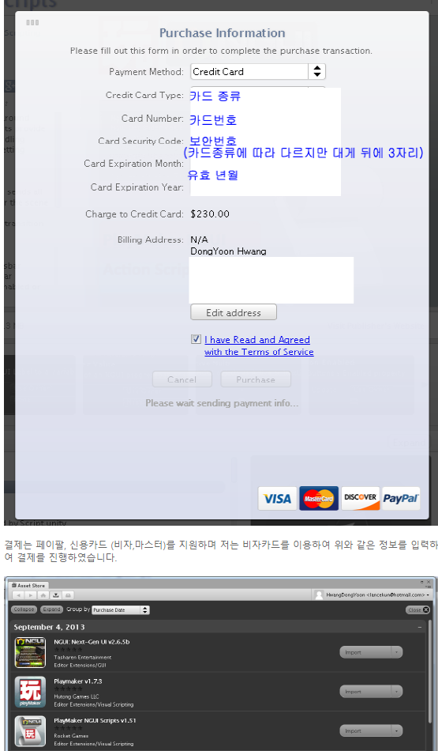
카드종류 , 번호 , 보안번호, 유유효 년월을 입력하엿 결제 합니다.
결제는 페이팔, 비자, 마스터를 지원합니다.

Slide 11
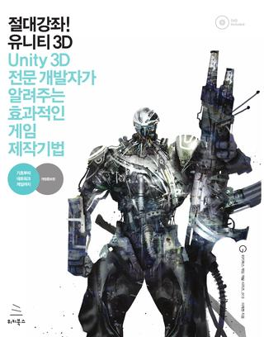
최근에 구입한 유니티 개발서 입니다.
내용은 소개, 개발준비, 스테이지 제작, 캐릭터제작, 적캐릭터 제작, 유니티UI, 게임매니저,유니티 빌트인 네트워크등 다양한 내용을 포함하고 있습니다.

Slide 12
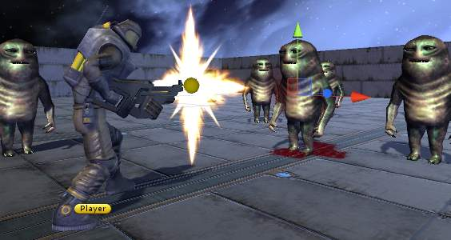
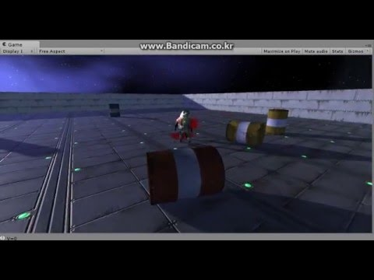
절대강좌 개발서의 게임개발 내용중
일부입니다. 이사진은 TPS(third person
Shooting)게임 개발 사진입니다.

Slide 13
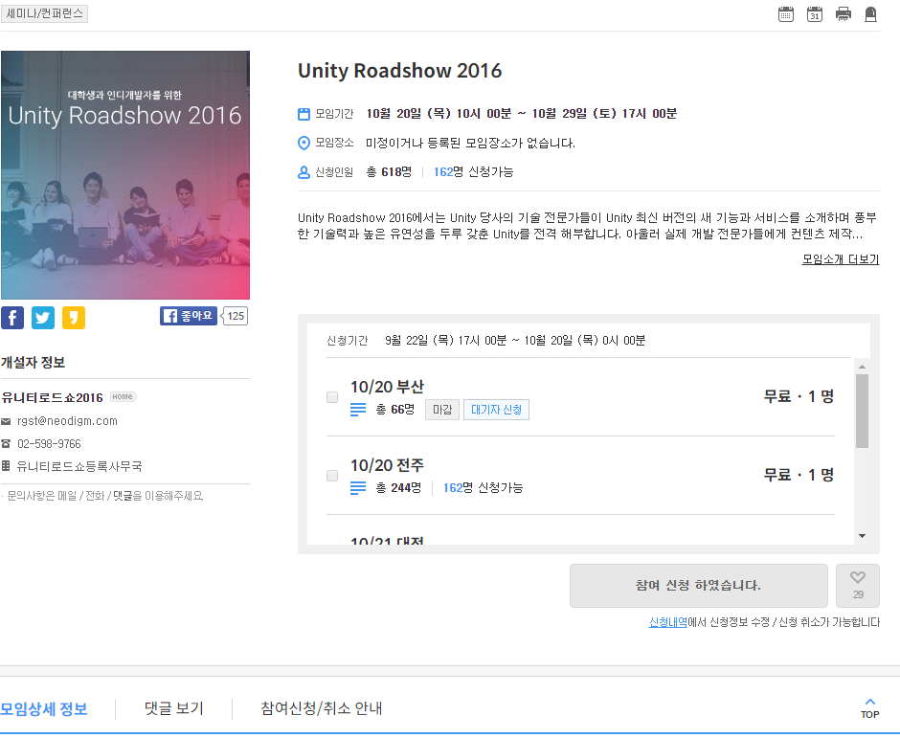
유니티의 사이트의 커뮤니티중 무료 모임이 있었습니다.
우선 접근성이 좋은 서울, 경기중
시간되는데로 참여할 예정입니다.

Slide 14
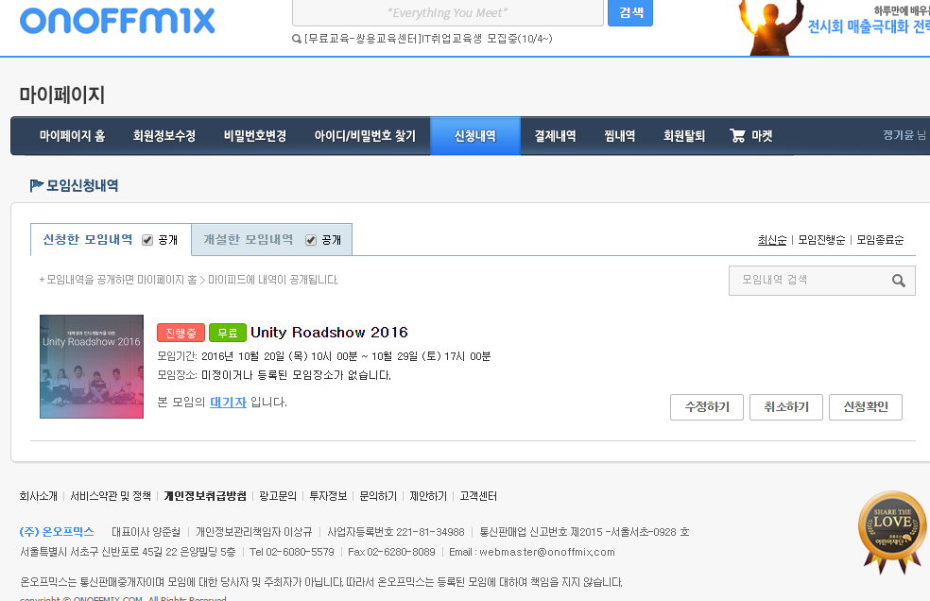
유니티 커뮤니티 신청내역입니다.
조금 늦게 발견하여서 우선 대기자 입니다.
취소자가 생기면 참여하도록 하겠습니다.

Slide 15
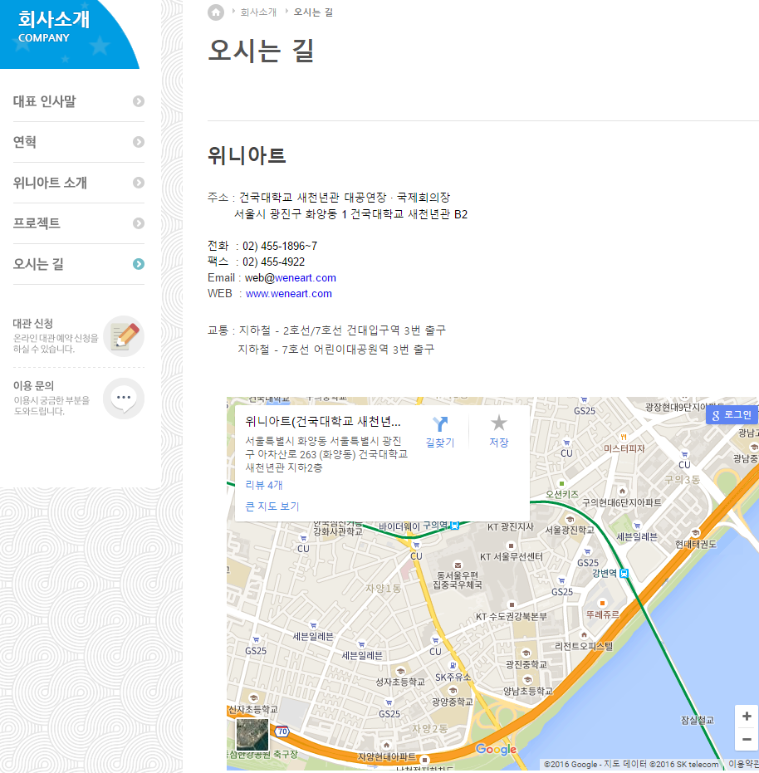
유니티 커뮤니티 무료강좌 약도입니다.

